Slide 1
40:21

Slide 2


TEST
R+SQL 問題集
TEST
40:21
標準編
TEST
TEST

Slide 3
TEST
TEST
TEST
TEST

Slide 4


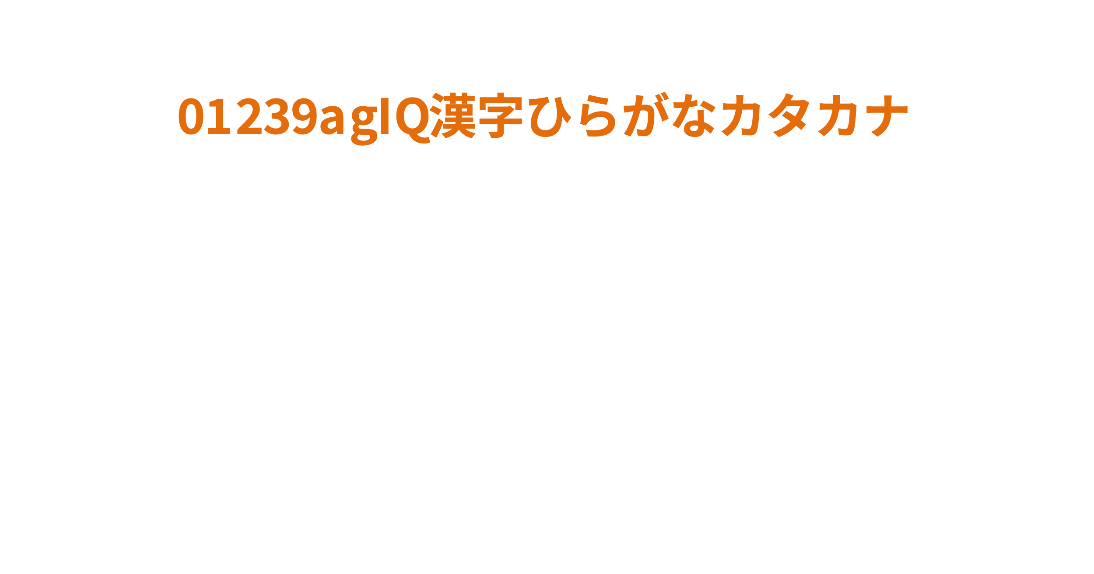

Slide 5


01239agIQ漢字ひらがなカタカナ
01239agIQ漢字ひらがなカタカナ

Slide 9



Slide 11



Slide 12


データサイエンス
100本ノック
（構造化データ加工編）

Slide 13

データサイエンス
100本ノック
（構造化データ加工編）

Slide 14





データサイエンス
100本ノック
（構造化データ加工編）

Slide 15


データサイエンス
100本ノック
(構造化データ加工編)

Slide 16
データサイエンス
100本ノック
(構造化データ加工編ガイドブック)

Slide 17
データサイエンス
100本ノック
(構造化データ加工編ガイドブック)

Slide 18
データサイエンス
100本ノック
(構造化データ加工編ガイドブック)

Slide 19
データサイエンス
100本ノック
(構造化データ加工編ガイドブック)

Slide 20
データサイエンス
100本ノック
(構造化データ加工編ガイドブック)

Slide 21
データサイエンス
100本ノック
(構造化データ加工編ガイドブック)

Slide 22
データサイエンス
100本ノック
(構造化データ加工編ガイドブック)

Slide 23
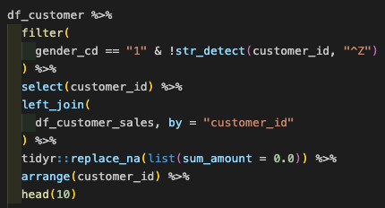
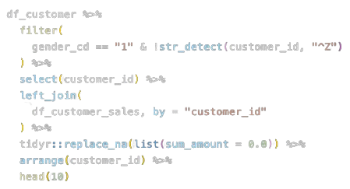

Slide 24
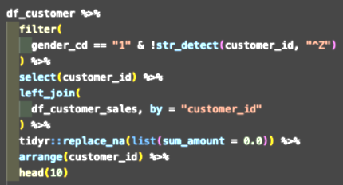
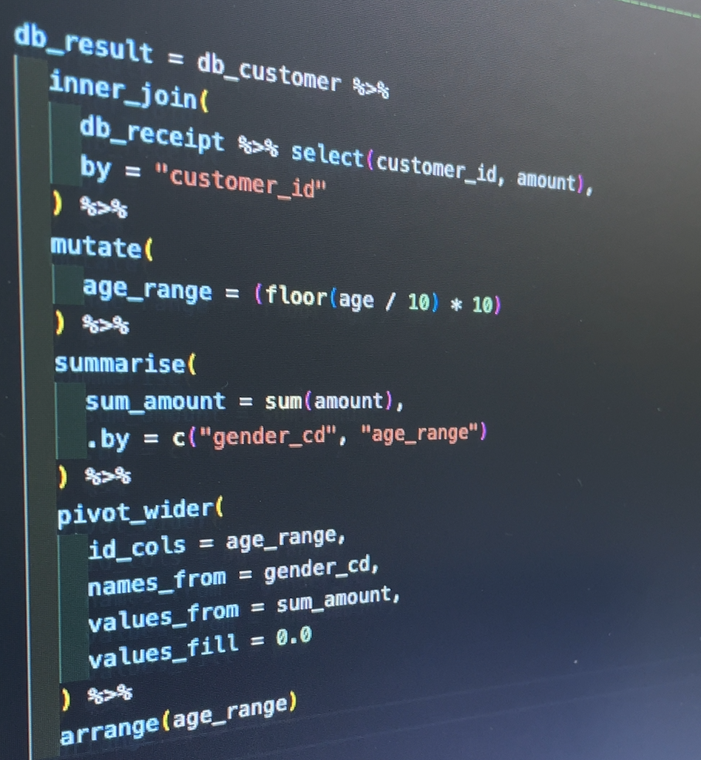

Slide 25



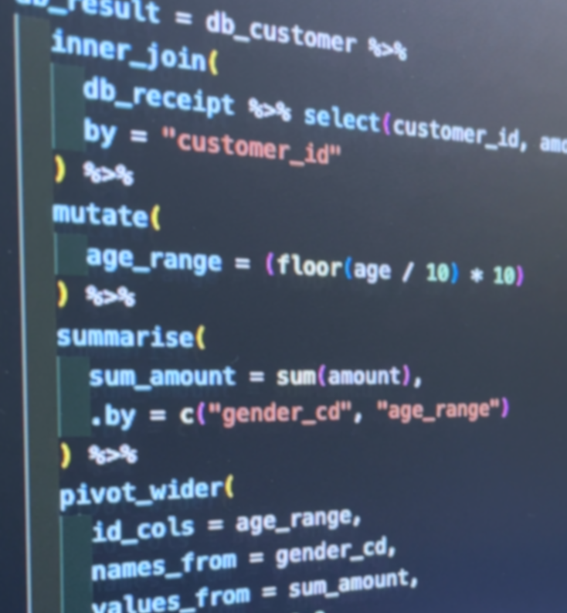




R
R

Slide 26
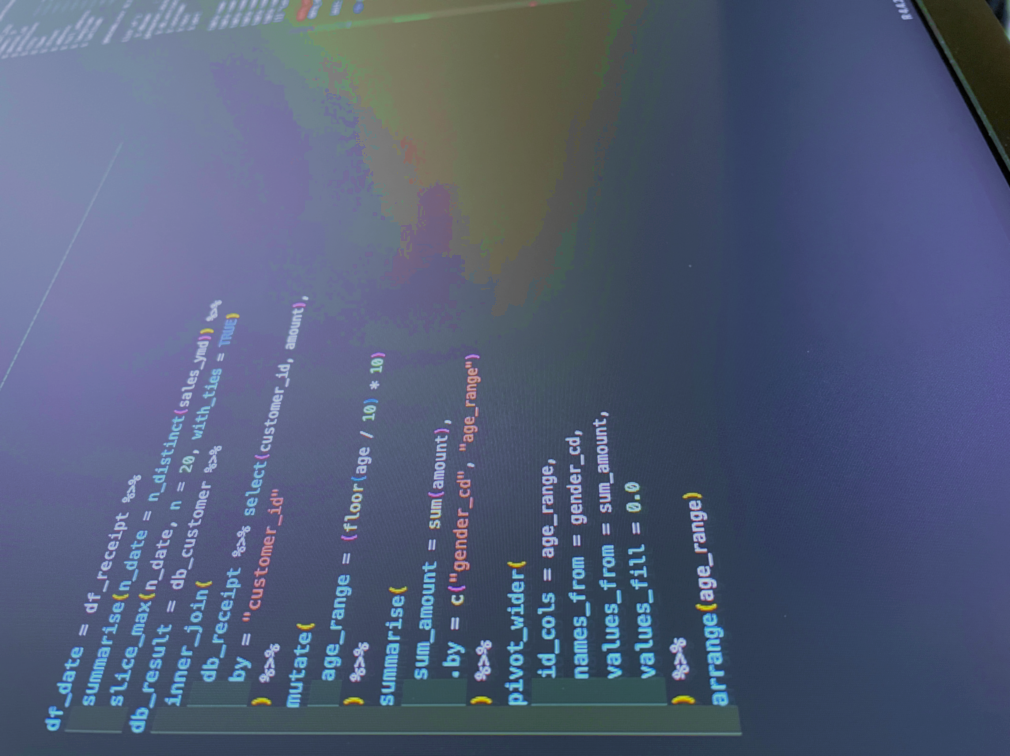






R & SQL
演習問題

Slide 27
番号付き
R & SQL
演習問題
R-029

Slide 28
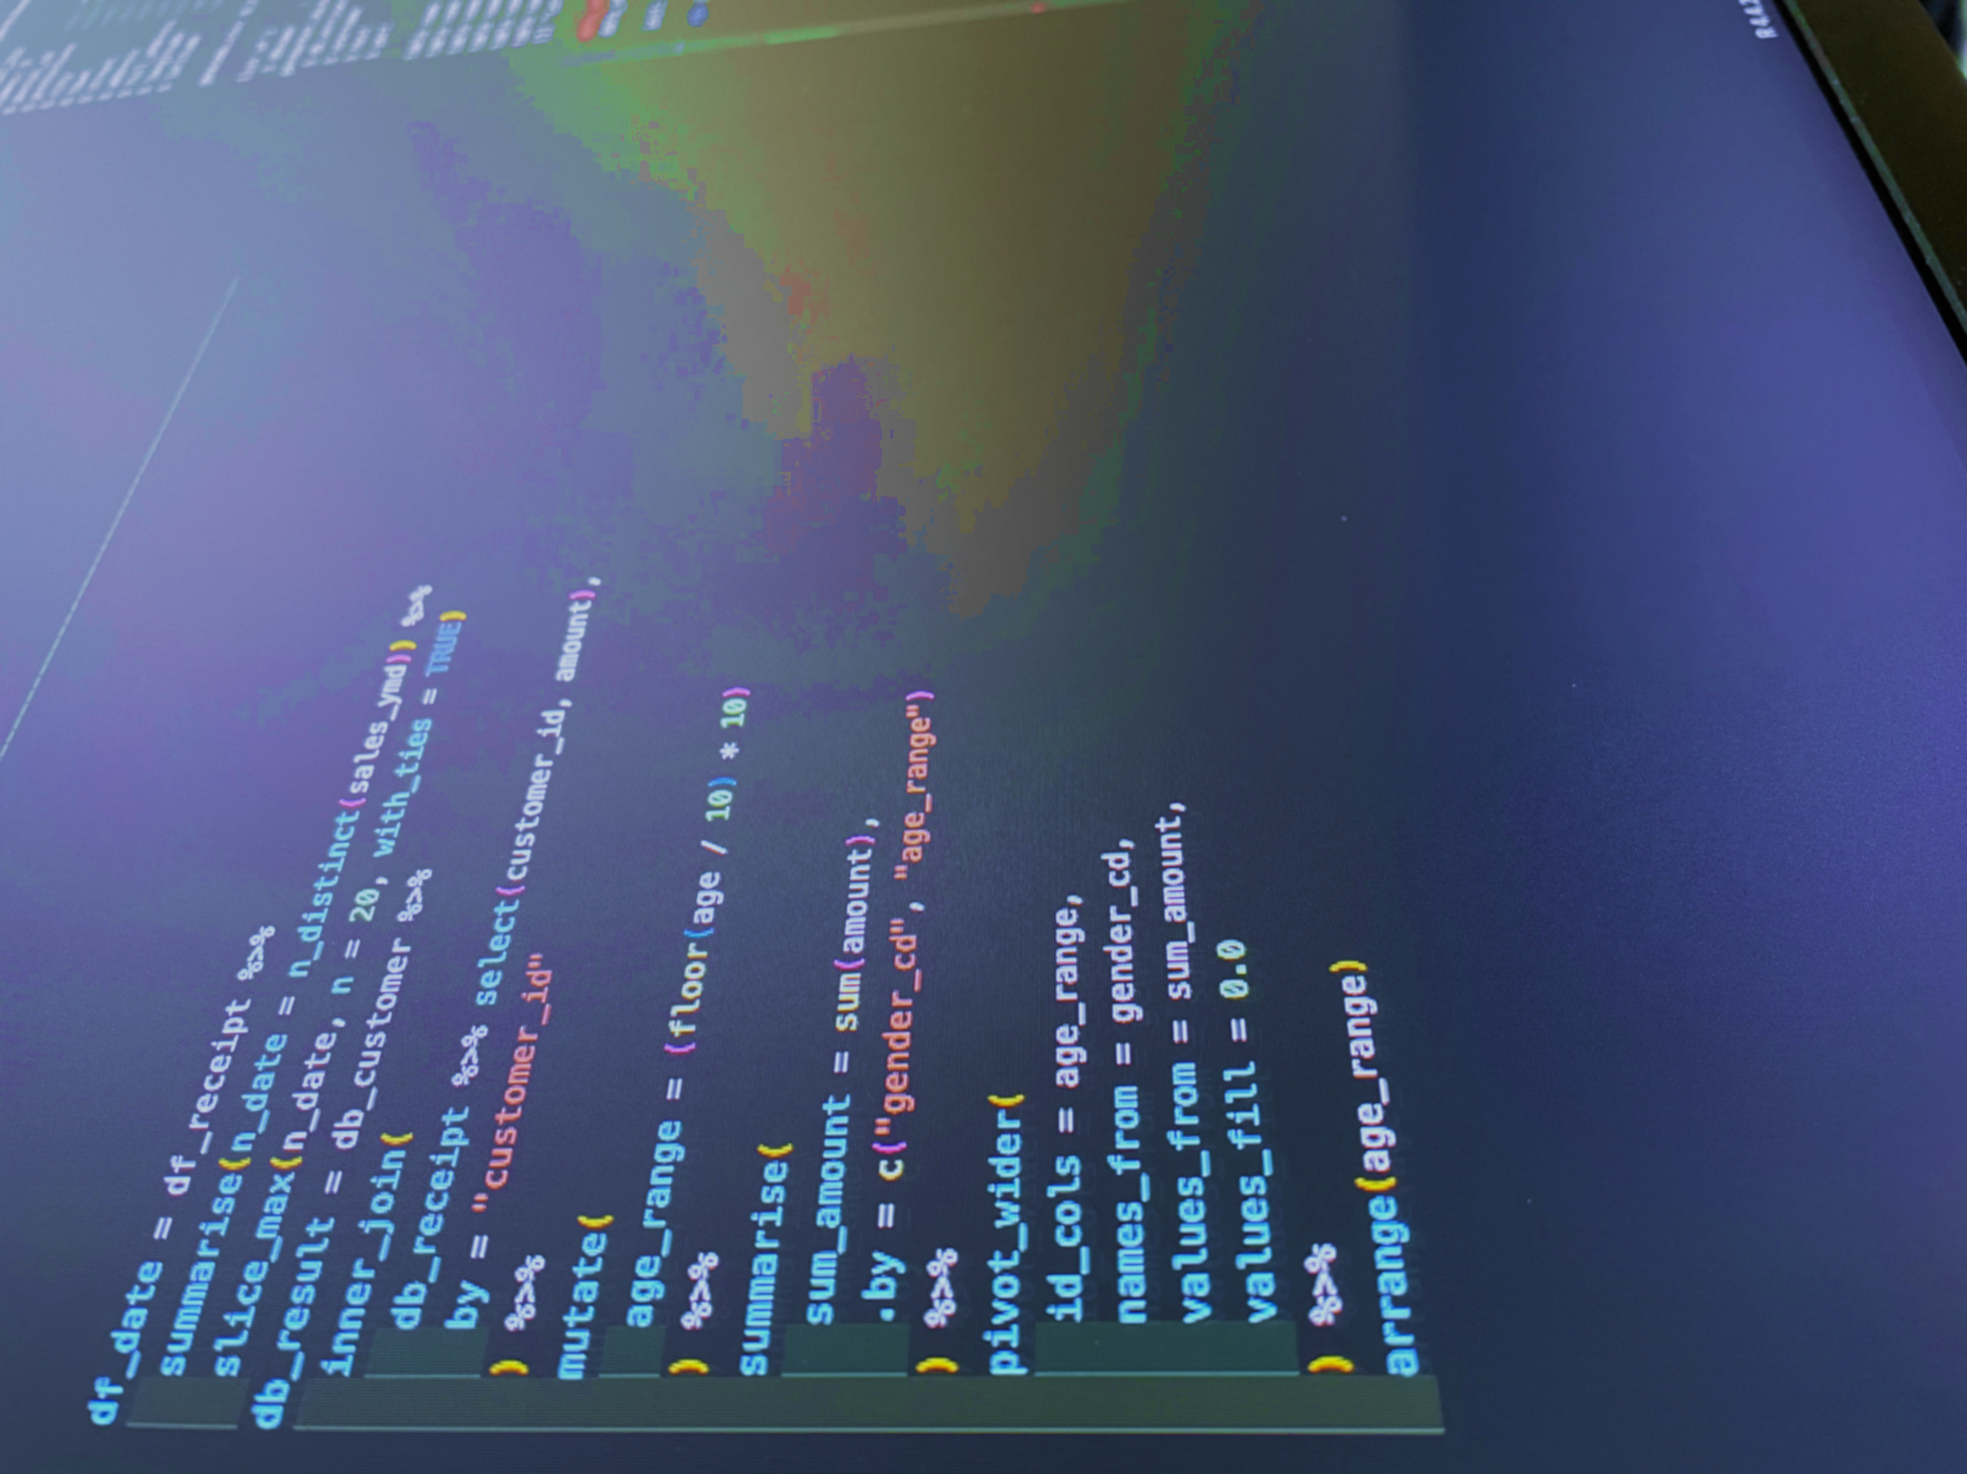
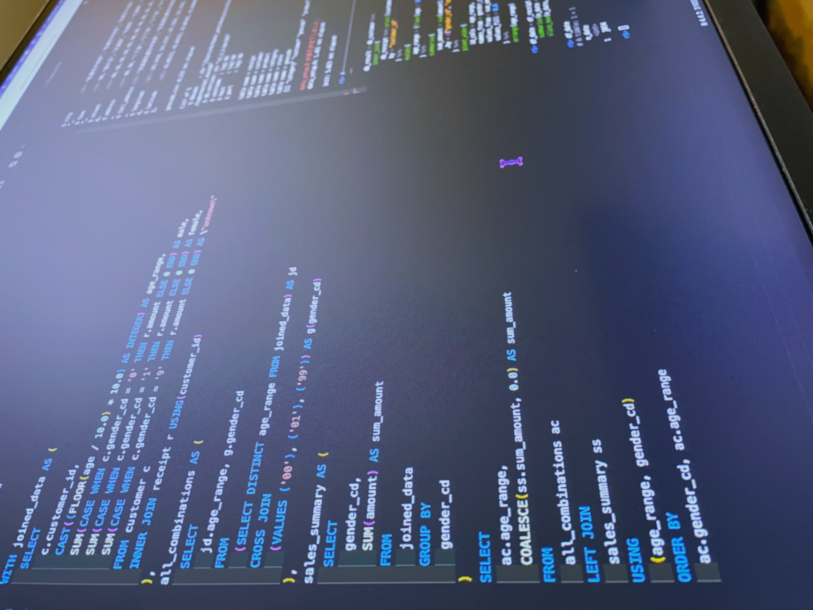

番号付き
R & SQL
演習問題
R-029

Slide 29
番号なし
R & SQL
演習問題

Slide 30
番号あり
R & SQL
演習問題
R-029

Slide 31

R & SQL
実践ドリル

Slide 32



番号なし
R & SQL
演習問題

Slide 33


番号なし
R & SQL
演習問題

Slide 34
番号なし
R & SQL
演習問題

Slide 35







番号なし
R & SQL
演習問題

Slide 36

番号なし
R & SQL
実践ドリル

Slide 37


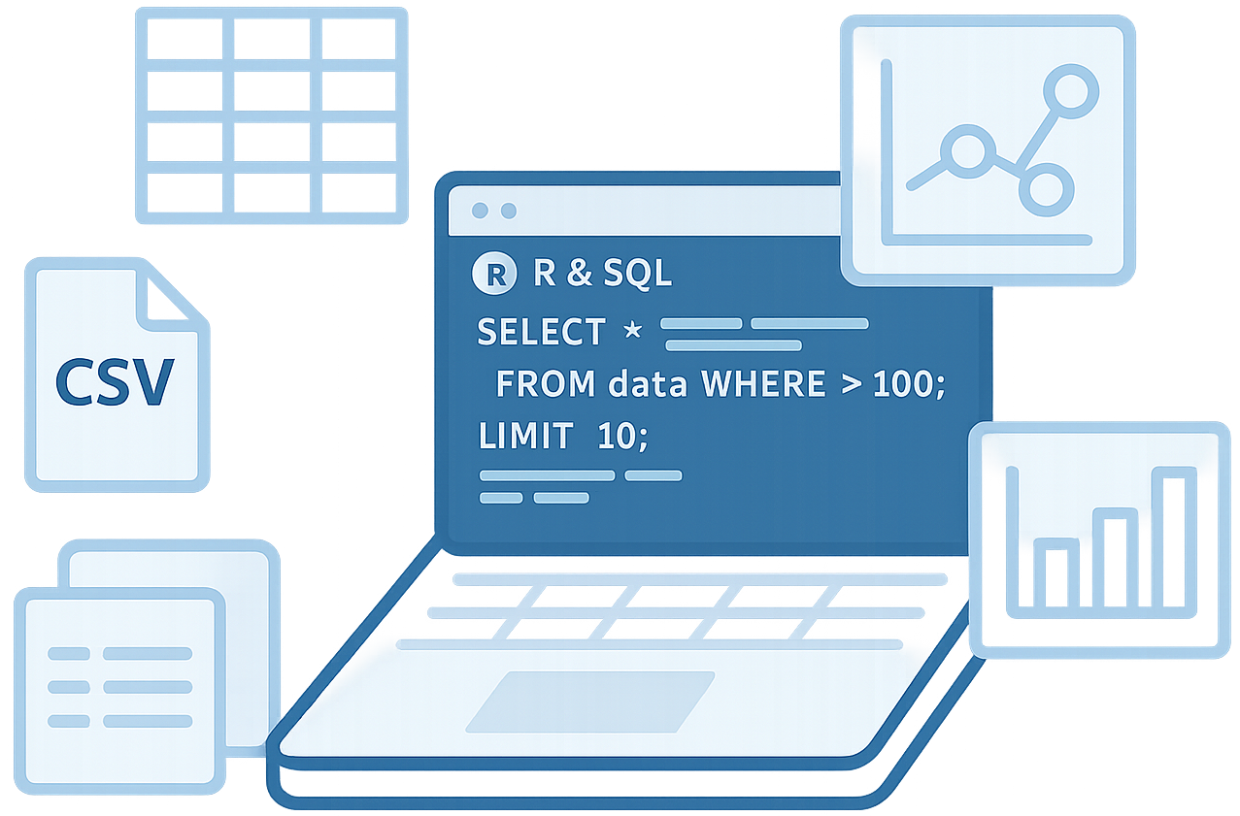




Slide 38
データサイエンス
100本ノック＋α
概要・導入

Slide 39
データサイエンス
100本ノック＋α
概要・導入

Slide 40
データサイエンス
100本ノック＋α
概要・導入

Slide 41
データサイエンス
100本ノック＋α
概要・導入

Slide 42
データサイエンス
100本ノック＋α
概要・導入

Slide 43


データサイエンス
100本ノック＋α
概要・導入

Slide 44

データサイエンス
100本ノック＋α
概要・導入

Slide 45
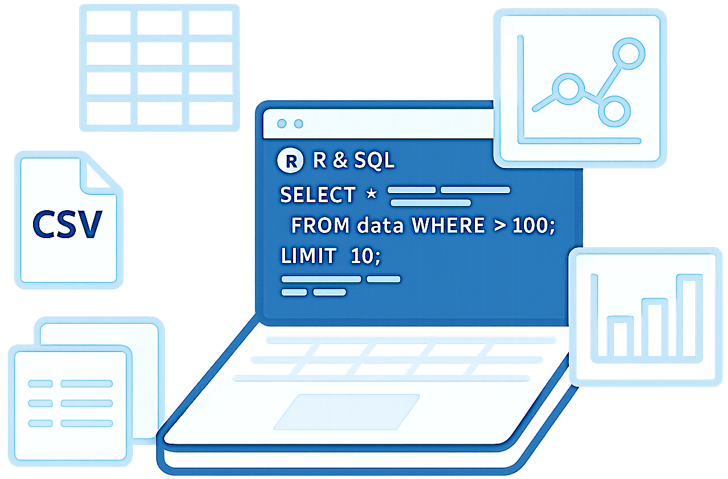
データサイエンス
100本ノック＋α
概要・導入

Slide 46

データサイエンス
100本ノック＋α
概要・導入

Slide 47

データサイエンス
100本ノック＋α
概要・導入

Slide 48




データサイエンス
100本ノック＋α
概要・導入

Slide 49
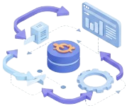
データサイエンス
100本ノック＋α
概要・導入

Slide 50
データサイエンス
100本ノック＋α
概要・導入

Slide 51
データサイエンス
100本ノック＋α
概要・導入

Slide 52
データサイエンス
100本ノック＋α
概要・導入

Slide 53
データサイエンス
100本ノック＋α
概要・導入

Slide 54






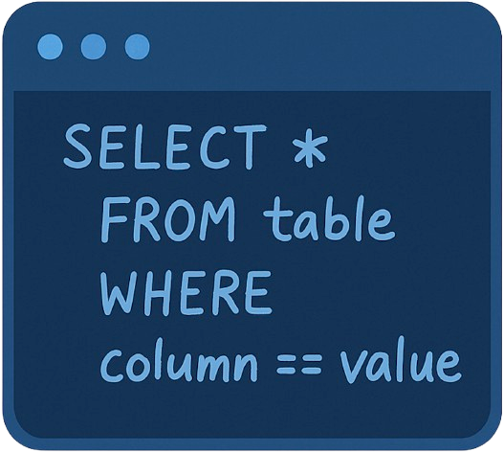




Slide 55


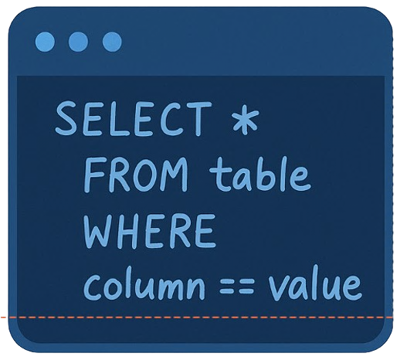
Rでデータベース操作
SQL自動生成

Slide 56

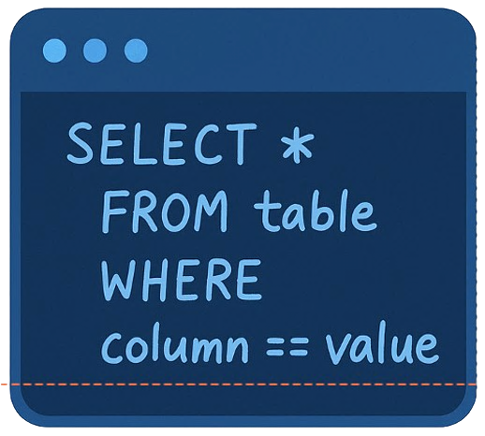
Rでデータベース操作
SQL自動生成

Slide 57

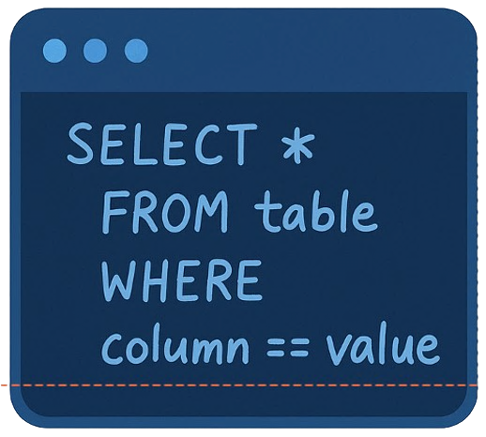
Rでデータベース操作
SQL自動生成

Slide 58


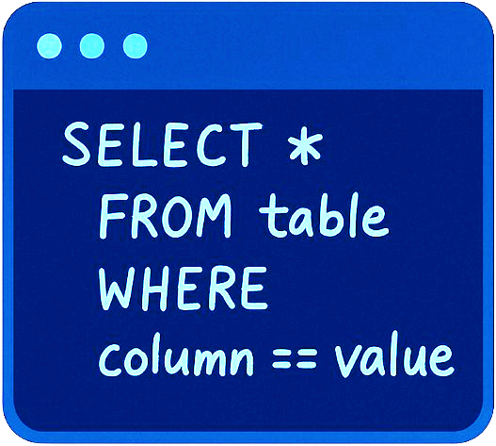
Rでデータベース操作
SQL自動生成

Slide 59
Rでデータベース操作
SQL自動生成

Slide 60

Rでデータベース操作
SQL自動生成

Slide 61

Rでデータベース操作
SQL自動生成

Slide 62

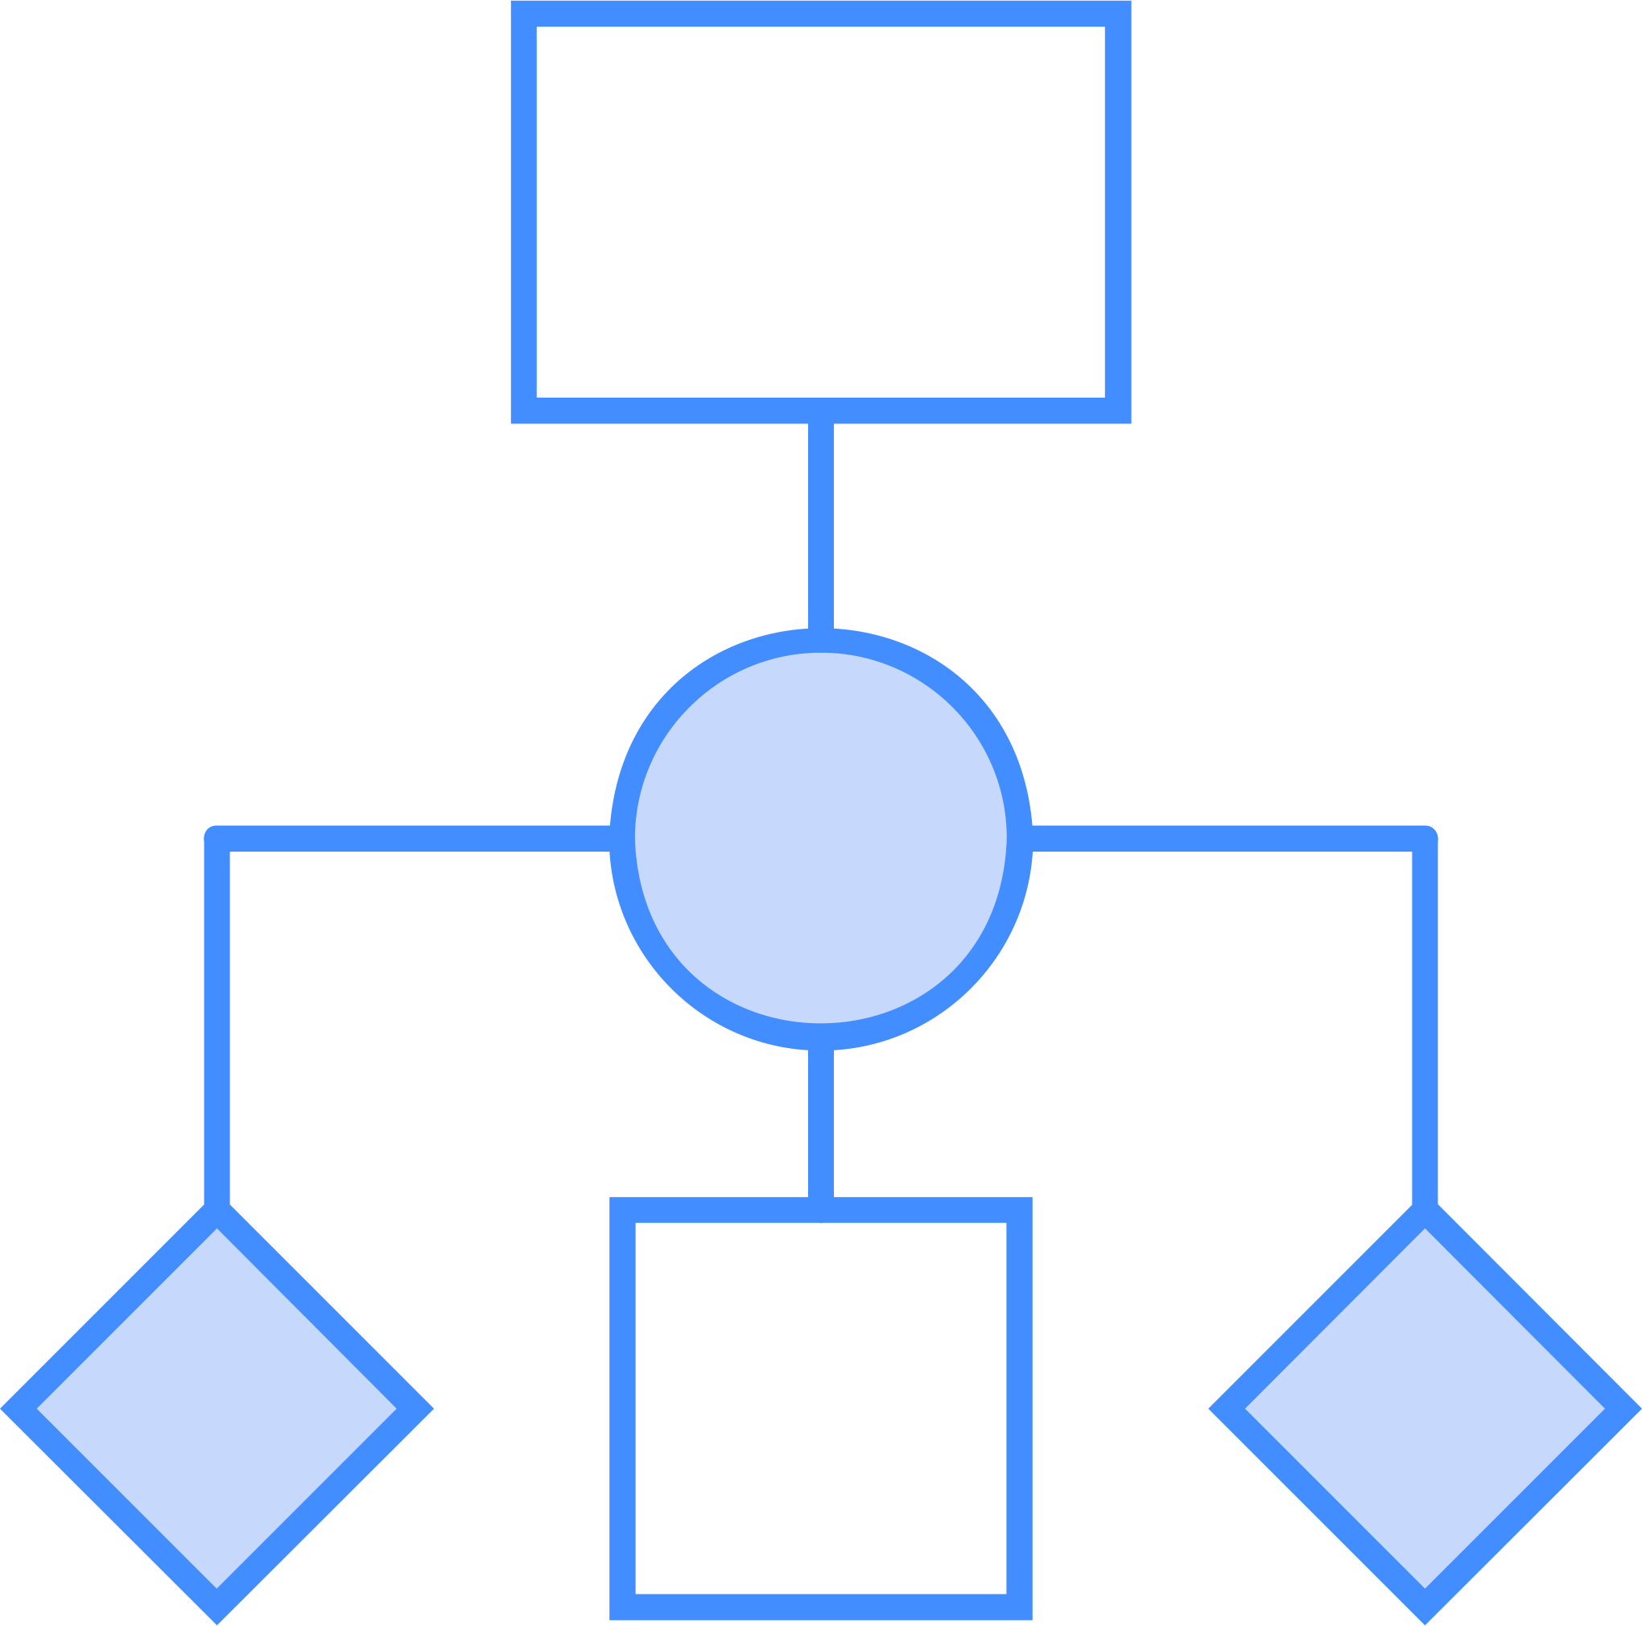
Rでデータベース操作
SQL自動生成

Slide 63
Rでデータベース操作
SQL自動生成

Slide 64
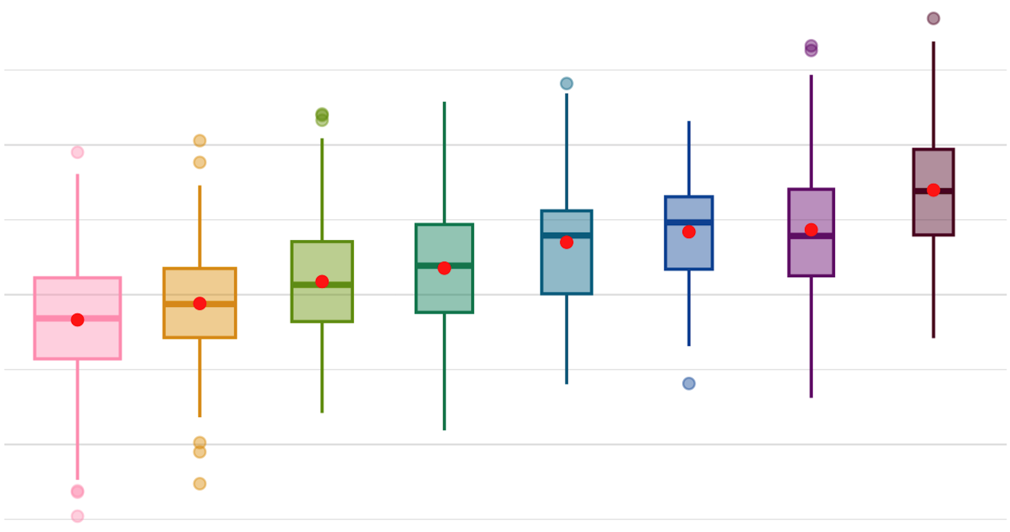

Slide 67
R+SQL 問題集
標準編
R+SQL 問題集
発展編
R+SQL 問題集
挑戦編

